Slide 1
Beiratkozás
2021. április 10- április 16.
0.00-24.00 online
KRÉTA rendszer felületén keresztül:
https://eugyintezes.e-kreta.hu/kezdolap
2021. április 15- 16.
8.00- 19.00 személyesen
előzetes időpontegyeztetést követően (22/311371)

Slide 2
Székesfehérvári Vasvári Pál Általános Iskola
8000 Székesfehérvár, György Oszkár tér 3.
OM azonosító: 030056
http://www.vasvarialtisk-szfv.sulinet.hu/
06 22 311 371

Slide 3
A felvételi kérelmet csak egyetlen iskolába lehet benyújtani. A szülőknek/ gondviselőknek lehetőségük van a lakóhely szerinti körzetes iskola helyett egy másik, szabadon választott, de körzettel rendelkező iskolába kérni gyermekük felvételét.
Felvételi kötelezettség az iskola részéről: körzet szerinti lakóhely
Körzetes keresőlista: https://kir.hu/KIR2_korzet3h/Pub/Index

Slide 4
Beiskolázás feltételei
Körzeten kívüli gyermek esetén előnyt élvez,
- idősebb testvér már ebbe az iskolába jár
- munkáltatói igazolás alapján a szülő munkahelye az iskola körzetében található
- SNI/ BTM
- az iskola a lakóhelyétől, ennek hiányában tartózkodási helyétől egy kilométeren belül található
- a szülő, testvér tartósan beteg, vagy fogyatékkal élő
A gyermek felvétele intézményvezetői hatáskör.
Elutasító döntés esetén: az elutasítás jogerőre emelkedését követően 5 napon belül a szülő köteles beíratni a körzet szerinti iskolába gyermekét.

Slide 5
Akár körzetes, akár nem körzetes iskolába kívánja beíratni gyermekét, mindenképpen jelentkeznie kell az ön által választott általános iskolánál, amely jelentkezés a fent jelzett online módon vagy személyesen történhet meg!

Slide 6
Beiratkozáshoz szükséges nyomtatványok
Alapadatlap a gyermek személyes adataira vonatkozóan
Nyilatkozat életvitel szerinti lakhelyről
Nyilatkozat a gyermek feletti szülői/ gondviselői felügyeleti jogról
(mindkét szülő aláírása szükséges)
Nyilatkozat az etika/ hit- és erkölcstan választásáról
Nyilatkozat étkezés igényléséről
Tájékoztató diákigazolvány igénylésével kapcsolatban
Az e-Ügyintézés felületre feltöltött dokumentumokat hitelesnek fogadjuk el, azokat személyesen bemutatni a tanév kezdetekor kell.

Slide 7
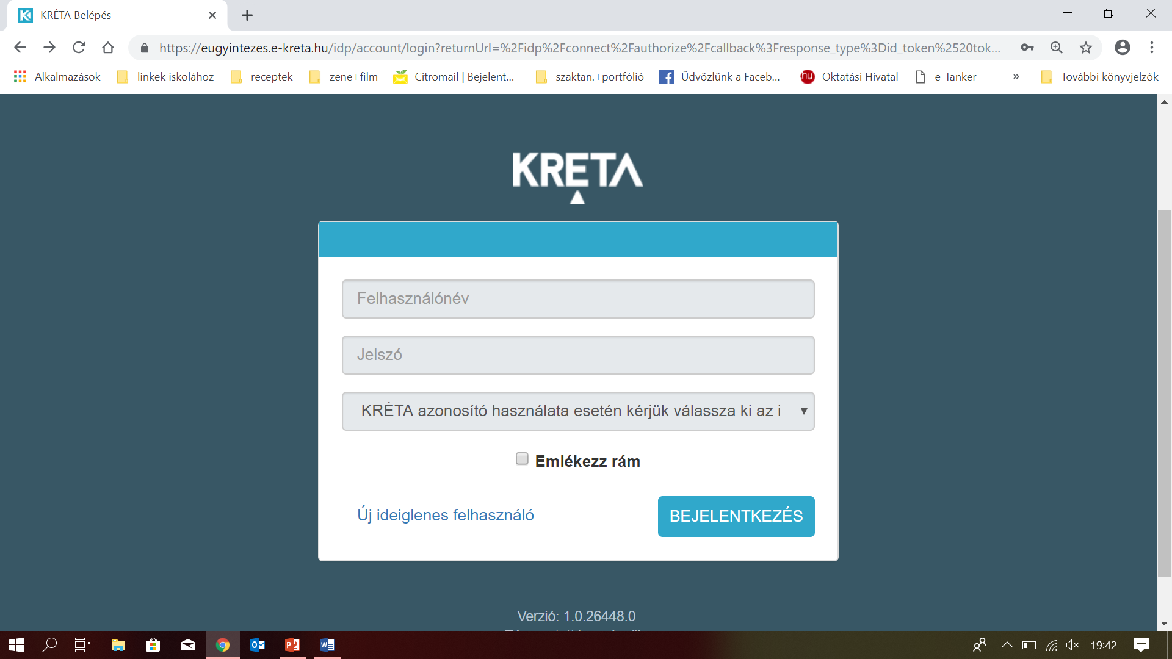
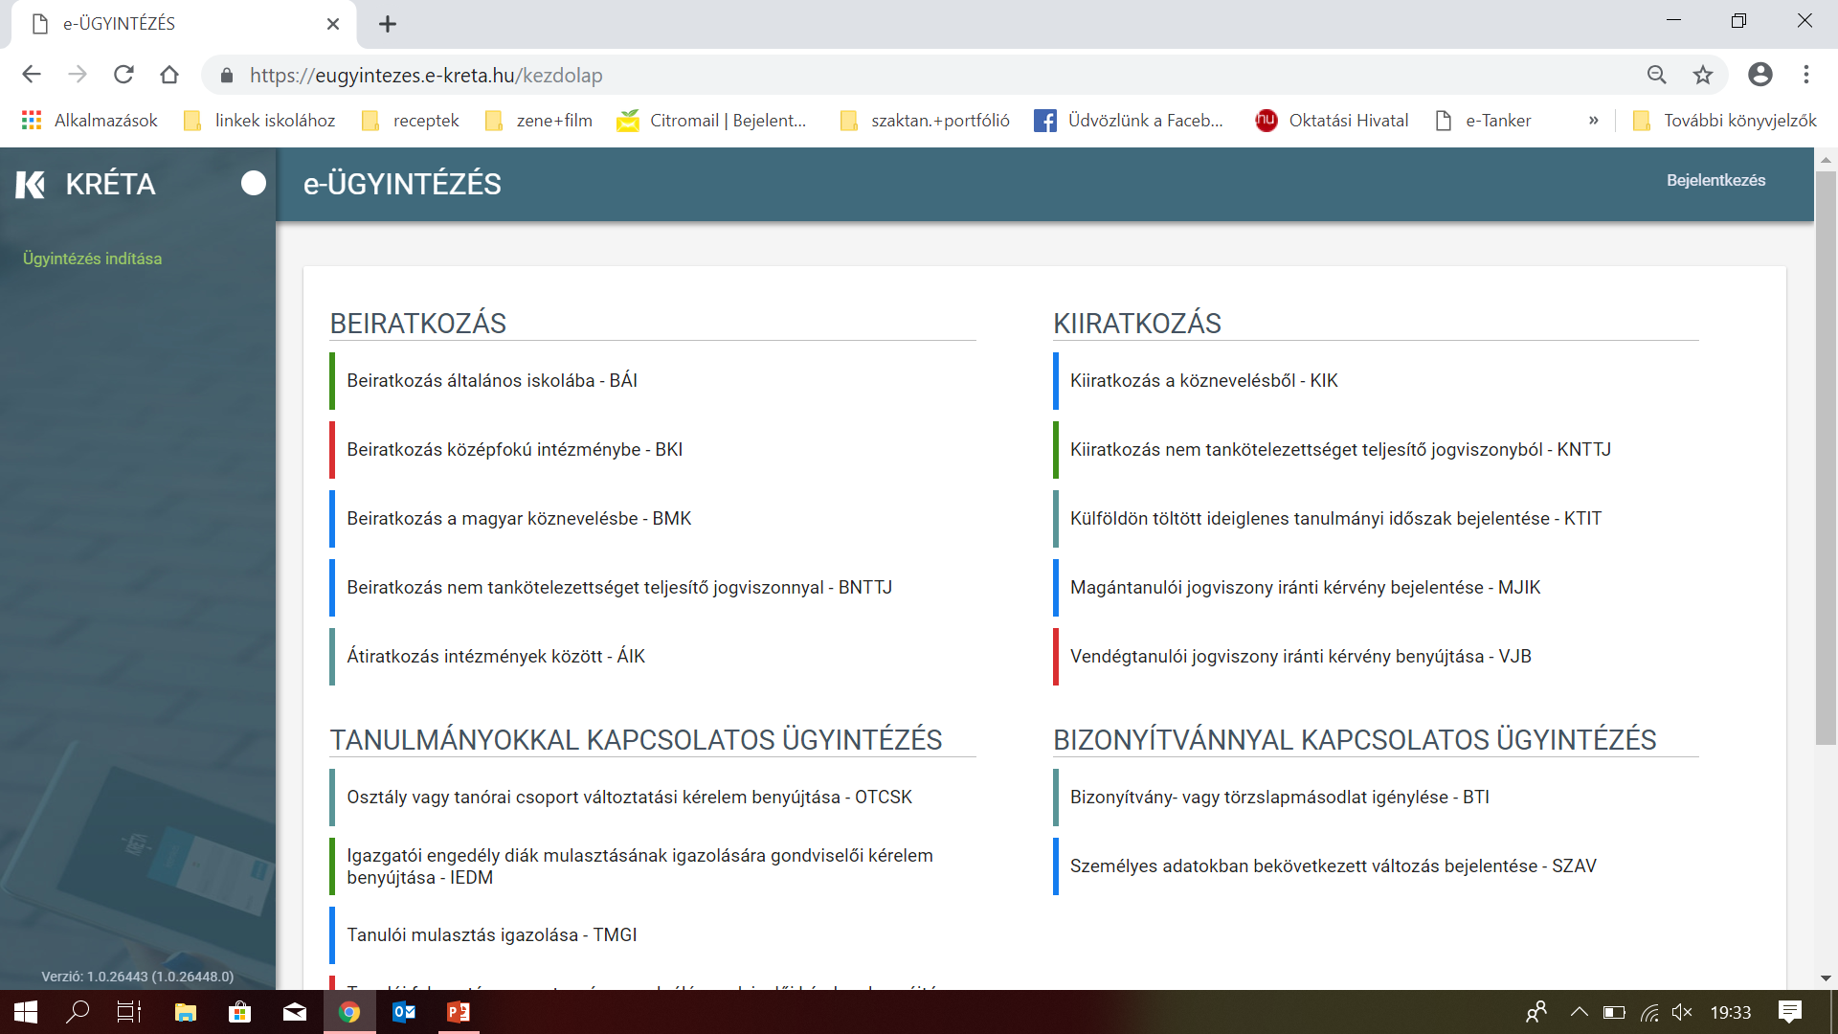
Az online ügyintézés folyamata
https://www.eugyintezes.e-kreta.hu

Slide 8
